Slide 1

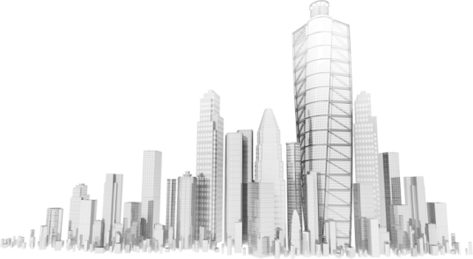


RNN 개요

Slide 2

1. | RNN 소개
2. | LSTM 소개
3. | 손글씨 인식 실습

Slide 3


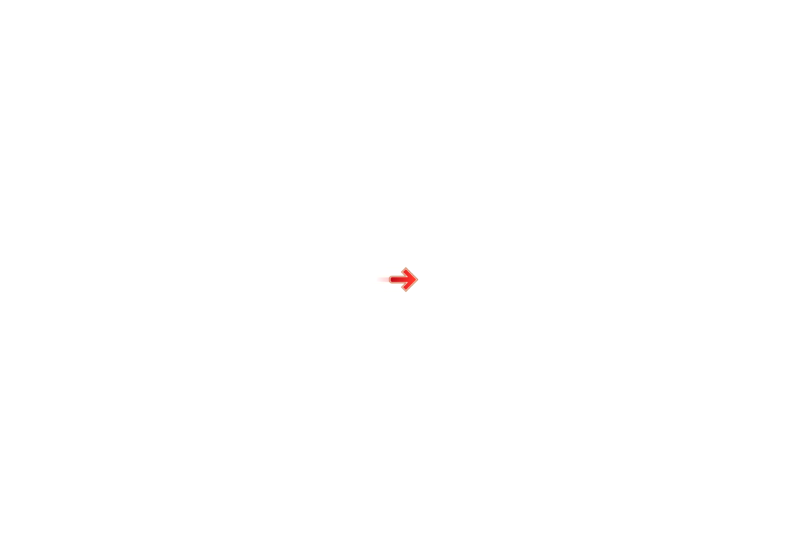

1. RNN 소개
순서가 존재하는 데이터 처리에 적합한 신경망 학습 모델으로써 히든 노드가 방향을 가진 엣지로 연결돼 순환구조를 이룸
기본 신경망
RNN 구조
Step 1)
가중치
입력층
은닉층
출력층
전달
Step 2)
입력층
은닉층
출력층
입력층
은닉층
출력층

Slide 4
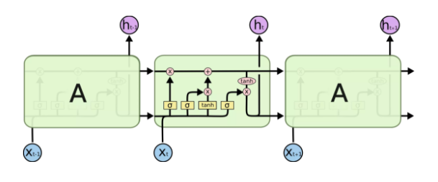
2. LSTM
RNN의 Long-Term Dependencies을 해결하기 위해 고안된 인공 신경망. 정보를 장기간 기억하기 위해 기존의 RNN의 셀 상태(Status)에 다수의 게이트(Neural Network)를 추가한 형태
Forget Gate Layer : 과거 정보를 잊기 위한 레이어
Input Gate Layer : 현재 정보를 기억하기 위한 레이어
Output Gate Layer : 출력을 결정하는 레이어

Slide 5
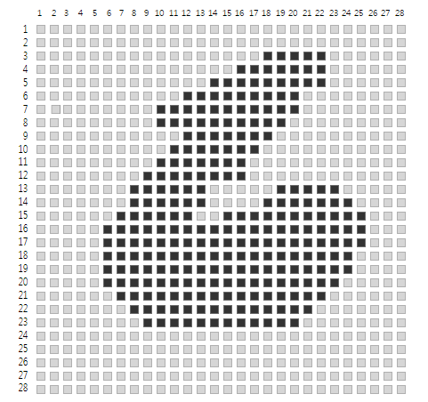
3. 손글씨 인식 실습
0 1 2 3 4 5 6 7 8 9
출력층 : 10개
…
은닉층 : 128개
입력층 : 28 입력, 28 Steps

Slide 6
Q&A
Notes:
목차는 다음과 같습니다.

